Slide 1

NÁZEV ŠKOLY: ZŠ PARDUBICE - SPOŘILOV
AUTOR: MGR. LENKA POZDĚNOVÁ
NÁZEV: VY_32_INOVACE_VLASTIVĚDA 5. ROČNÍK_12. KAREL HAVLÍČEK BOROVSKÝ
TÉMA: KAREL HAVLÍČEK BOROVSKÝ
ČÍSLO PROJEKTU: CZ.1.07/1.4.00/21.2349

Slide 2
ANOTACE
Tento digitální učební materiál žáky
seznámí s českým vlastencem Karlem
Havlíčkem Borovským, který vystupoval
proti tehdejšímu režimu, i když si byl
vědom všech důsledků.

Slide 3
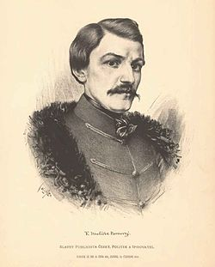
Karel Havlíček Borovský
Co se Ti vybaví, když se řekne Karel Havlíček Borovský?
Byl nejvíce pronásledovaným vlastencem 19. století.

Slide 4
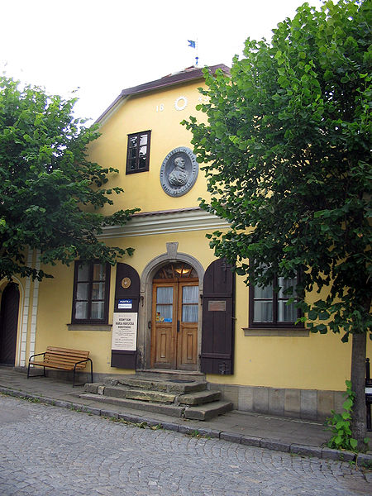
Život Karla Havlíčka Borovského
31. 10. 1821 se narodil v Borové u Přibyslavi
Na jeho výchovu měla vliv nejenom jeho matka, kterou velmi miloval, ale i kněz Jan Bůžek, který poznal, že je Karel velmi nadaný a poradil rodičům, aby dali Karla na studie. Karel ho velmi obdivoval.
Učil se němčinu v Jihlavě.
Vystudoval gymnázium v Německém Brodě , kam se rodina později přestěhovala.
V Praze studoval dva roky filozofii.
V roce 1840 Havlíček vstoupil do kněžského semináře, aby mohl působit na výchovu českého národa.
V Rusku dělal vychovatele.
Rodný dům Karla Havlíčka Borovského v Havlíčkově Borové

Slide 5
Co jsou to EPIGRAMY?
V Praze se seznámil s Františkem Palackým.
Své myšlenky propagoval v novinách.
Nabádal lid k češství, kritizoval vládu, proto se ho chtěla rakouská vláda zbavit.
Často své články podepisoval přídomkem Borovský, podle místa narození.
V roce 1848 se oženil a narodila se mu dcera Zdenka.
V r. 1851 byl deportován do Brixenu v Tyrolích.
V r. 1855 se vrátil domů.
Epigramy jsou krátké satirické básně, kterými kritizoval společenské nebo lidské nedostatky.
Přečtěte si s paní učitelkou nebo s panem učitelem satirickou báseň Král Lávra, kterou napsal Karel Havlíček Borovský. Najdeš zde skrytá podobenství s vládou Ferdinanda I. přezdívaného Dobrotivého?

Slide 6
29. Července 1856 Havlíček umírá v Praze na tuberkulózu.
Božena Němcová dala na Havlíčkovu rakev vavřínový věnec jako symbol mučednictví.
Karel Havlíček Borovský stál vždy za všech okolností za svojí pravdou ,
i když si byl vědom všech důsledků.

Slide 7
Citace
Cs.wikipedia.org [online]. 5. 12. 2006, 14. 9. 2011 [cit. 2011-10-29]. Karel Havlíček Borovský. Dostupné z WWW: <http://cs.wikipedia.org/wiki/Karel_Havl%C3%AD%C4%8Dek_Borovsk%C3%BD>.
Cs.wikipedia.org [online]. 29. 7. 2006 [cit. 2011-10-29]. Havlíčkova Borová. Dostupné z WWW: <http://cs.wikipedia.org/wiki/Havl%C3%AD%C4%8Dkova_Borov%C3%A1>.

